Slide 1

Desarrollo de Aplicaciones Distribuidas PROYECTO: POOLMATIK
Miembros: Jose Adrian Diaz Navarro, Jesús Lobato Salas

Slide 2
Índice
Introducción
Componentes
Diseño
Análisis competencia

Slide 3
1.- Introducción
Se basa en monitorear y actuar sobre el mantenimiento de la piscina.
Medir los niveles de cloro y PH
Medir cantidad de productos químicos
Controlar temperatura
Control toldo
Control cubre piscinas
Control de depuradora
Control de la iluminación

Slide 4
1.-Introducción
El servidor se encargará de recopilar los niveles de ph, cloro y temperatura para actuar en consecuencia y conseguir los niveles óptimos en cada momento. El sistema podrá controlar los niveles de productos químicos que quedan en el tanque y mediante machine learning calcule cuándo se acabará dicho producto.

Slide 5

1.-Introducción
Además todos estos datos podrán consultarse remotamente desde un dispositivo con conexión a internet y accionar manualmente el encendido de la depuradora, recogida o desplegado del cubrepiscinas y toldo y selección de los niveles deseados de ph, cloro y temperatura.

Slide 6
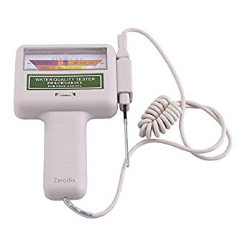
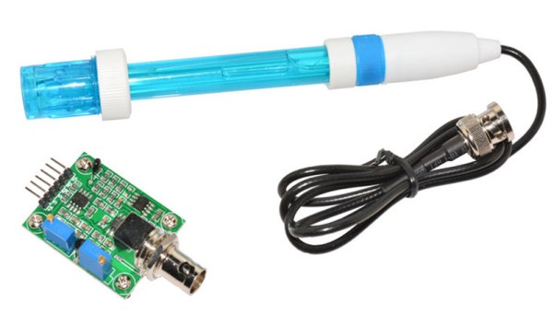
2.-Componentes
Control PH y cloro

Slide 7
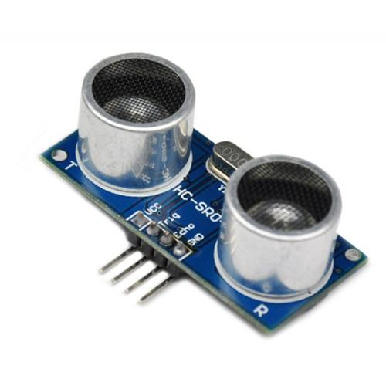
2.-Componentes
Control nivel de productos químicos

Slide 8
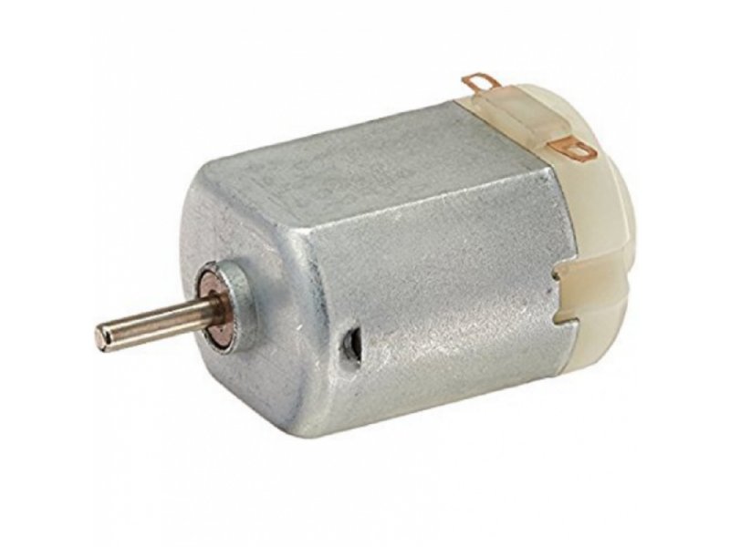
2.-Componentes
Control toldo y cubrepiscinas

Slide 9
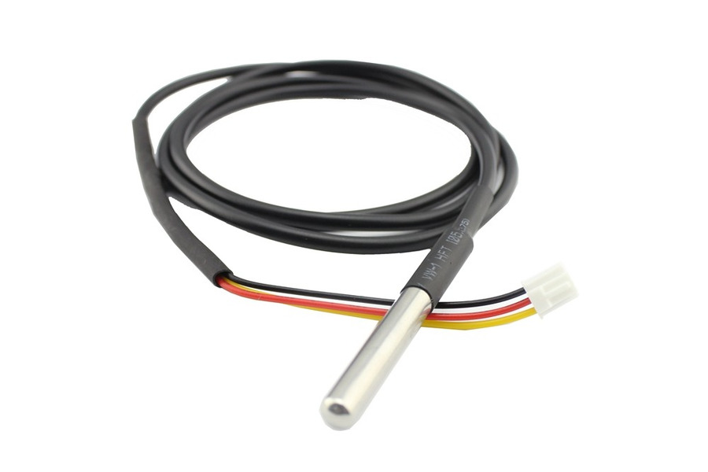
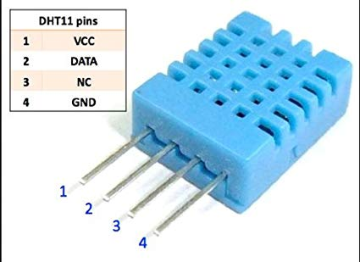
2.-Componentes
Control de temperatura

Slide 10
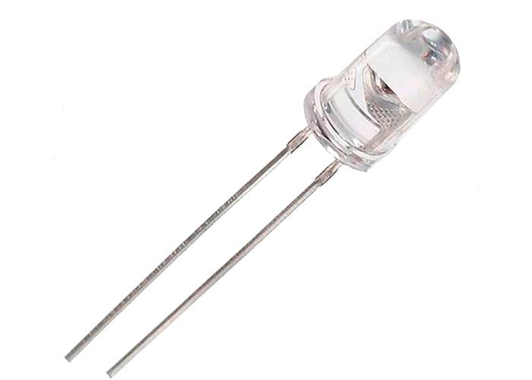
2.-Componentes
Control depuradora

Slide 11
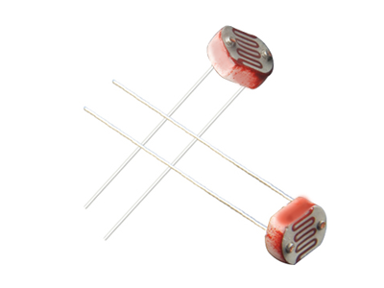
2.-Componentes
Control iluminación

Slide 12
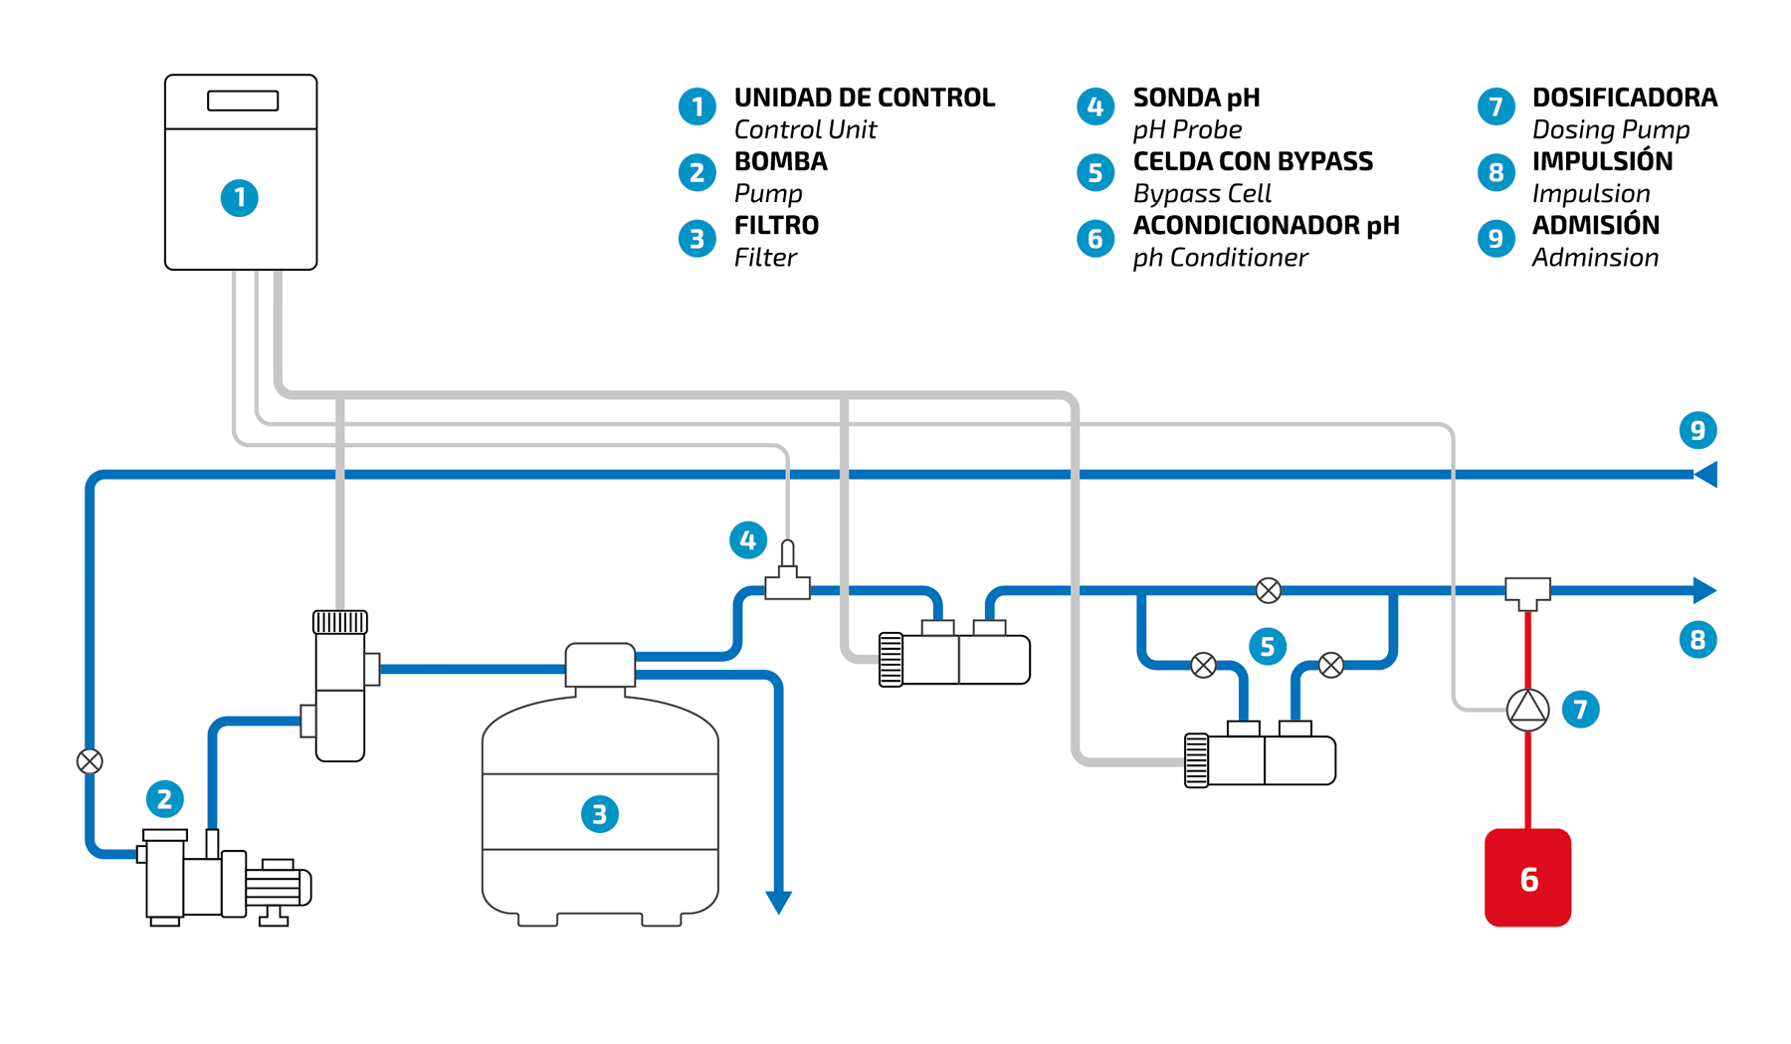
3.Diseño

Slide 13
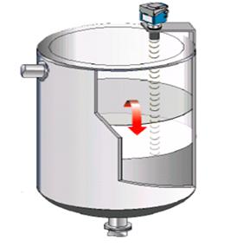
3.Diseño

Slide 14
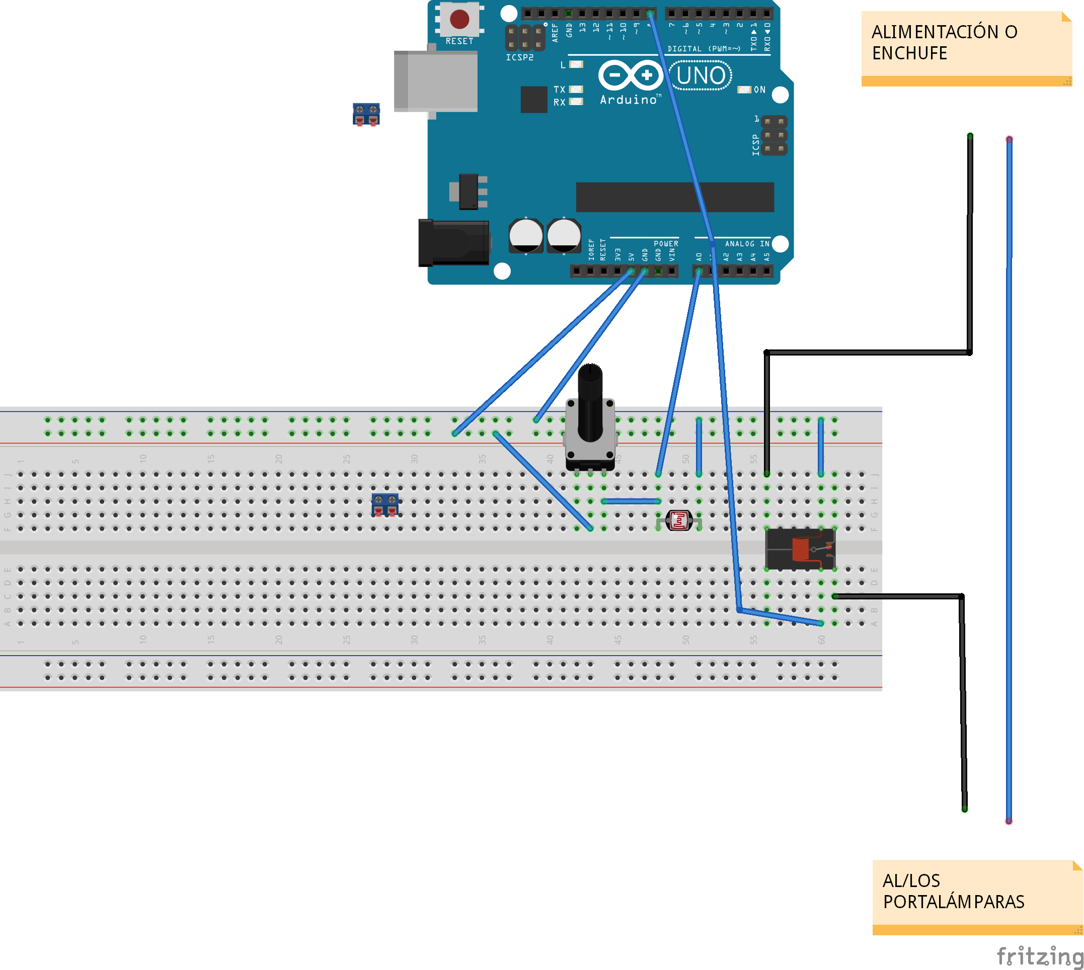
3.-Diseño

Slide 15
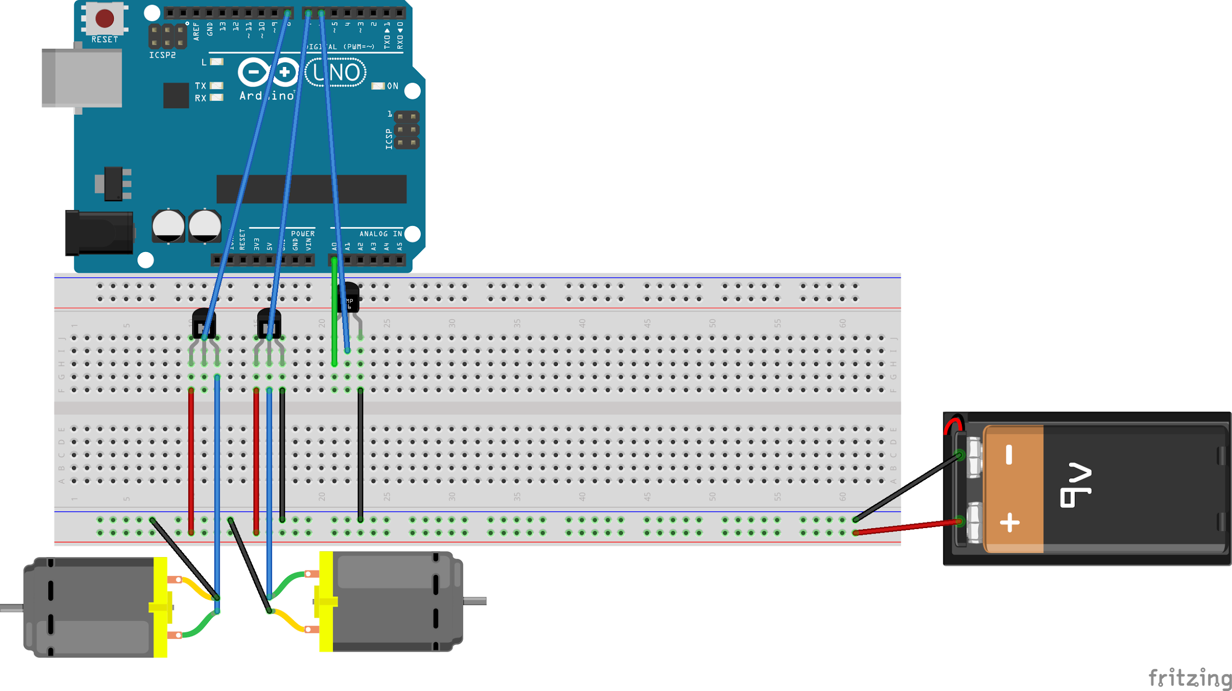
3.-Diseño

Slide 16
4. Análisis Competencia
La competencia ofrece productos de entre 700-2000 €
NodeMCU 8€
sensor luz y transistores aprox. 4€
sensor ph y cloro 12€ y 30€ respectivamente.
sensor ultrasonidos 4€
total 58 €

